Slide 1
10. GYAKORLAT
Villogó delay() függvény használata nélkül

Slide 2
Feladat
Készítse el a hardvert és írjon szoftvert amelyik egy villogót valós ít meg, de ne használja a delay() függvényt.
Ez annyit jelent, hogy a villogással párhuzamosan a program más feladatokat is el tud látni.
A villogót a mikrovezérlő 13. lábacskájára kell csatlakoztatni.

Slide 3
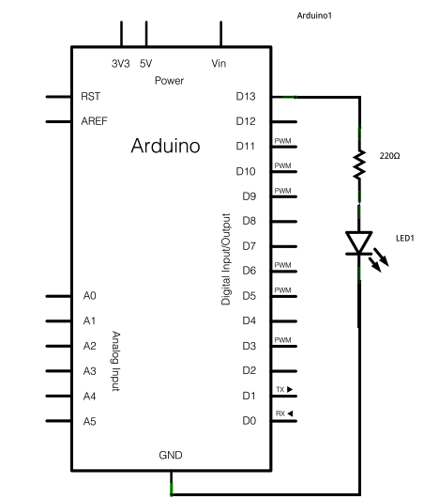
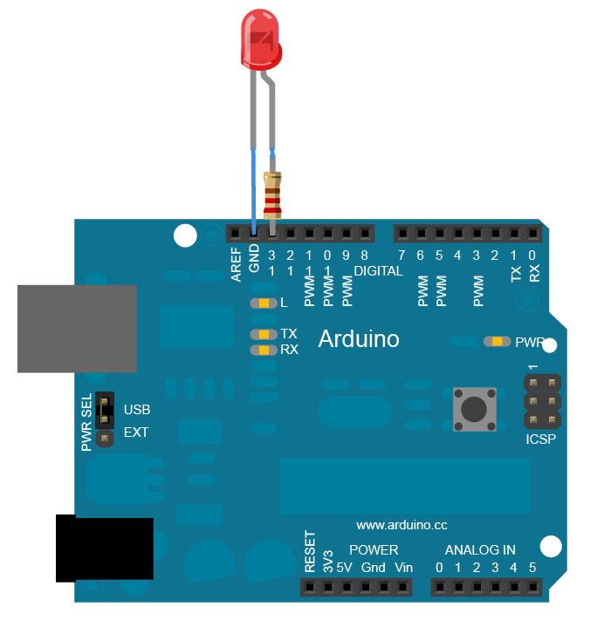
Hardver

Slide 4
Szoftver
// constants won't change.
const int ledPin = 13; // the number of the LED pin
// Variables will change :
int ledState = LOW; // ledState used to set the LED
// Generally, you should use "unsigned long" for
// variables that hold time
// The value will quickly become too large for an int to
// store
unsigned long previousMillis = 0;
// will store last // time LED was updated
// constants won't change.
const long interval = 1000; // interval at which to
// blink (milliseconds)
void setup() {
// set the digital pin as output:
pinMode(ledPin, OUTPUT);
}
void loop() {
// check to see if it's time to blink the LED; that is, if the
// difference between the current time and last time you blinked
// the LED is bigger than the interval at which you want to
// blink the LED.
unsigned long currentMillis = millis();
if (currentMillis - previousMillis >= interval) {
// save the last time you blinked the LED
previousMillis = currentMillis;
// if the LED is off turn it on and vice-versa:
if (ledState == LOW) {
ledState = HIGH;
} else {
ledState = LOW;
}
// set the LED with the ledState of the variable:
digitalWrite(ledPin, ledState);
}
}

Slide 5
Programkód elemzése
A program írásához a kulcsfontosságú függvény a millis(). Az Arduino fejlesztőlap minden bekapcsolásakor egy beépített időzítő kezdi számlálni a milliszekundumokat a bekapcsolás pillanatától.
Az eltelt milliszekundumok számát a millis() függvény meghívásával lehet lekérdezni.
A millis() függvény 50 nap folytonos üzemelés után fog reszetálódni, és akkor újra 0-tól kezd számolni.

Slide 6
Programkód elemzése
const int ledPin = 13; // a labacska amelyikre a LED van
// csatlakoztatva
int ledState = LOW; // kezdetben a LED ki van kapcsolva
unsigned long previousMillis = 0;
const long interval = 1000; // villogasi intervallum
// (milliszekundumokban)
void setup() {
// a labacskat kimenetinek definialjuk
pinMode(ledPin, OUTPUT);
}
void loop() {
// ellenorizzuk, hogy eljott-e az ido a LED
// allapotanak valtoztatasara
unsigned long currentMillis = millis();
if (currentMillis - previousMillis >= interval) {
// memorizaljuk a idot amikor a LED-nek utoljara
// megvaltoztattuk az allapotat
previousMillis = currentMillis;
// LED allapotanak valtoztatasa:
if (ledState == LOW) {
ledState = HIGH;
} else {
ledState = LOW;
}
// a ledState allapotot kikuldjuk a
// ledPin-re:
digitalWrite(ledPin, ledState);
}
}

Slide 7
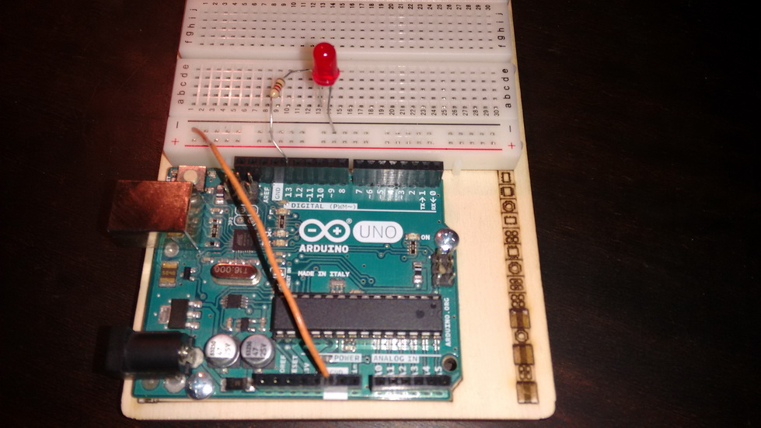
A megépített projekt

Slide 8
Önálló feladat
Csatlakoztasson még 3 LED-et (összesen 4 lesz), és írjon programot amelyik futófényt valósít meg a delay() függvény használata nélkül. Minden állapot 500ms-ot kell hogy tartson.
Az eredeti hardver-hez adjon hozzá még egy LED-et (összesen 2 lesz), és írjon programot amely felváltva fogja ki/be kapcsolgatni őket a delay() függvény használata nélkül. Az első LED villogási frekvenciája a második LED frekvenciájának a duplája kell hogy legyen.

